Slide 1

судномодельний гурток
НВК
презентує
заняття вищого рівня

Slide 2
Архітектурно-конструктивні типи суден. Ч 3
Каюти матросів та офіцерів: у чому різниця?
Згідно зі стандартами, каюти для рядового і командного складу на судні можуть відрізнятися. І не тільки за площею. У каютах морських офіцерів можуть бути додаткові зручності. Капітану, старшому механіку і старшому штурману на судні, крім спального приміщення, виділяють ще кабінет і додатковий салон. Але бувають і суда, на яких таких приміщень немає. В такому випадку площа каюти повинна збільшитися до 8,5 кв.м незалежно від валової місткості судна. Також у офіцерів повинні бути і індивідуальні санітарні приміщення з ванною або душем, в залежності від габаритів судна.

Slide 3
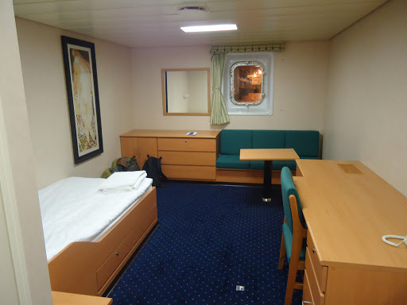

Slide 4
Житлові приміщення команди повинні бути розташовані на найкоротшому шляху до службових приміщень, які проходять, по можливості, в закритих проходах. Двері з житлових приміщень повинні виходити в закриті коридори, які при виході на відкриту палубу мають двоє дверей. Приміщення коридорів, обмежені цими дверима, називаються тамбурами. Каюта капітана розташовується поруч з ходовою рубкою, адже він зобов’язаний здійснювати безпосереднє управління і контроль за курсом судна. Каюта капітана – одна з найбільш комфортабельних кают на судні.
Якщо говорити про приміщення для рядових членів екіпажу, то часто зустрічаються двомісні каюти. Зазвичай в них встановлені двоярусні ліжка, щоб заощадити місце. З цієї ж причини ліжка (ліжка) в каюті розміщені досить високо. Це зроблено для того, щоб під ними можна було поставити висувні ящики (рундуки) для речей. Всі каюти на судні (як для командного складу, так і для рядового) обов’язково повинні бути з ілюмінаторами, для надходження денного світла. Нагорі в надбудовах денне світло проникає через прямокутні вікна.

Slide 5
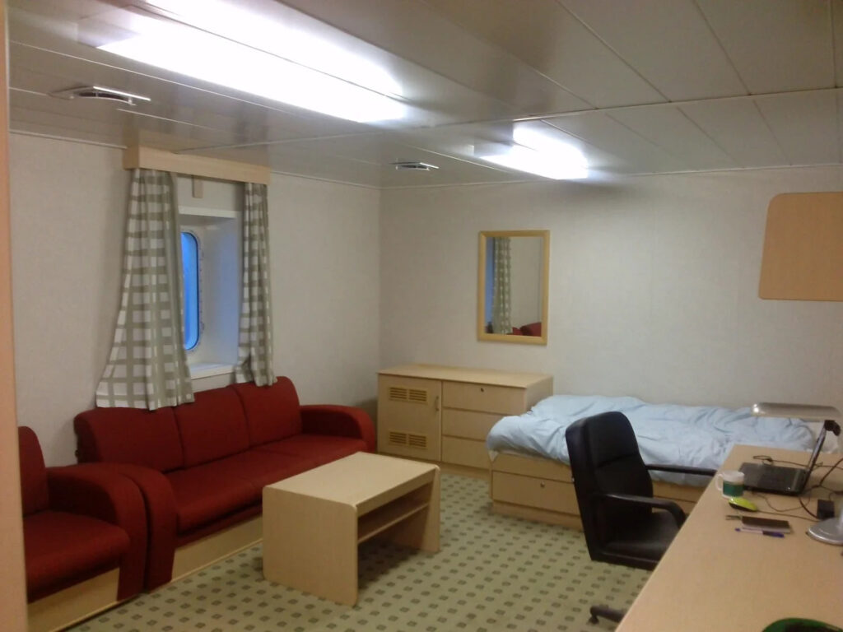
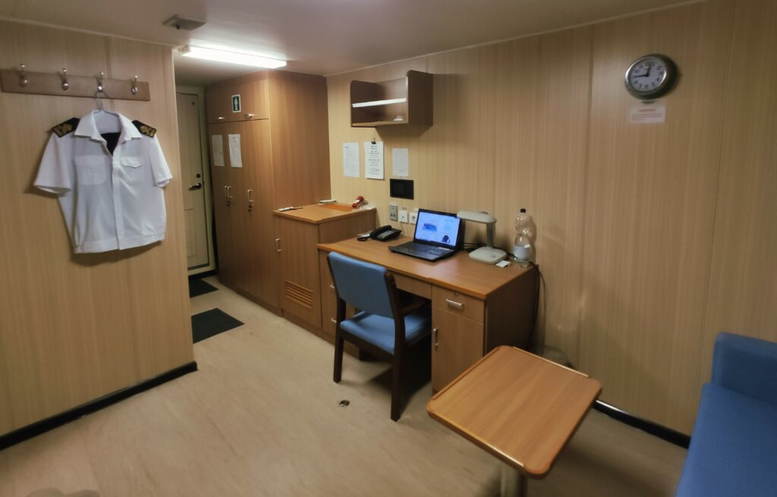

Slide 6
Огляд кают
В YouTube можна знайти безліч влоги, в яких моряки розповідають про свій побут на судні. Такі відеоогляди робить і Вадим Полухін, який з 2005 року ходить капітаном на балкер. Він випускник Одеської морської академії, а зараз живе в одній з країн ЄС. Спеціально для USM він розповів, як в реальності може виглядати каюта капітана і чи завжди в його практиці не допускати перевищення прийнятних стандартів.
Основні відмінності
Вадим Полухін розповів, чим відрізняються каюти морських офіцерів і рядового складу на судах торгового флоту.
«Основні відмінності – це площа і наявність зручностей в каюті. «Гостьової прикордонний загін» каютах можна зустріти найчастіше тільки у капітанів. Але на судні, де я перебував під час свого останнього контракту, така гостьова зона також була в каюті і у старшого механіка. Каюти відрізняються і наявністю холодильника у офіцерів », – розповів співрозмовник USM.

Slide 7
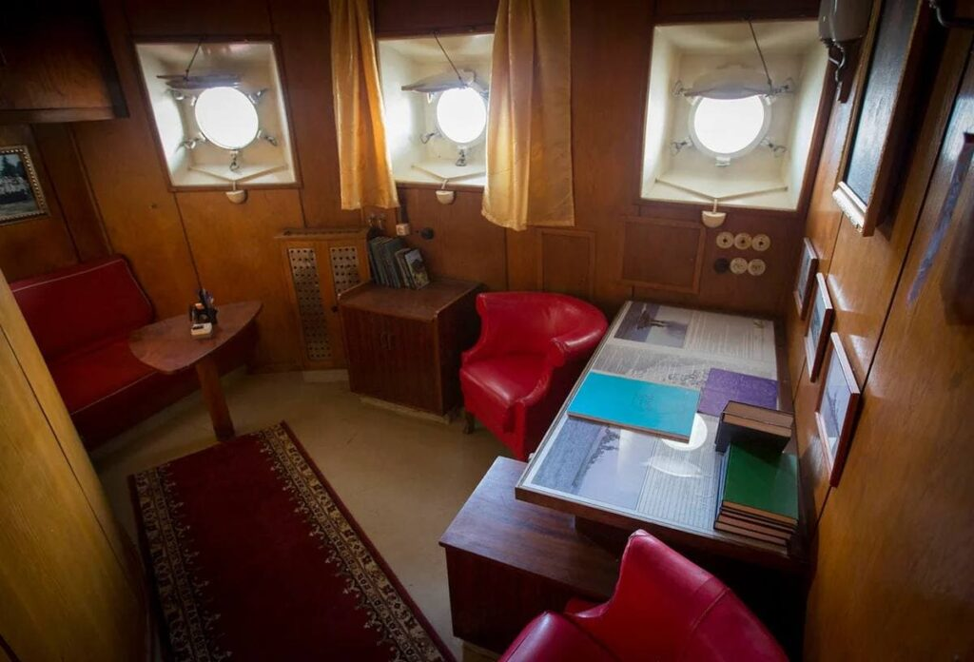

Slide 8
Також USM поцікавився у Вадима Полухина, з якими найкращими і найгіршими побутовими умовами він зустрічався за роки своєї роботи на судах торгового флоту. «Краще судно, яке я зустрічав в плані побуту, – це Evdoxia. Цей балкер ви можете також побачити в спільному фільмі BBC і National Geographic «Найбільша металлодробілка». На Evdoxia у мене була трикімнатна каюта і салон з прямим виходом в каюту. Був на цьому балкері навіть басейн. Найгірші умови, з якими я зустрічався, – це коли на всьому судні окремий санвузол був тільки в капітанській каюті. У всіх інших вбиральні були загальні. Свого санвузла, згідно з проектом судна, не було навіть у старшого механіка. Крім того, каюти дуже промерзали, а про шумоізоляції не було й мови. Але це було ще до 2006 року, зараз обов’язкова шумоізоляція вже є в стандартах Конвенції ».
Вадим Полухін зробив відеоогляд своєї каюти на балкері під час свого останнього рейсу. На відео можна помітити, наприклад, що всі ящики і шафи в каюті закриваються на спеціальні гачки.
«Важливо, щоб на полицях і в ящиках все було щільно укладено, щоб речі не бовталися під час качки. Для цього також всі шафки закриваються на спеціальні гачки. Інакше під час шторму двері буде бовтатися і її просто вирве », – прокоментував автор відео

Slide 9
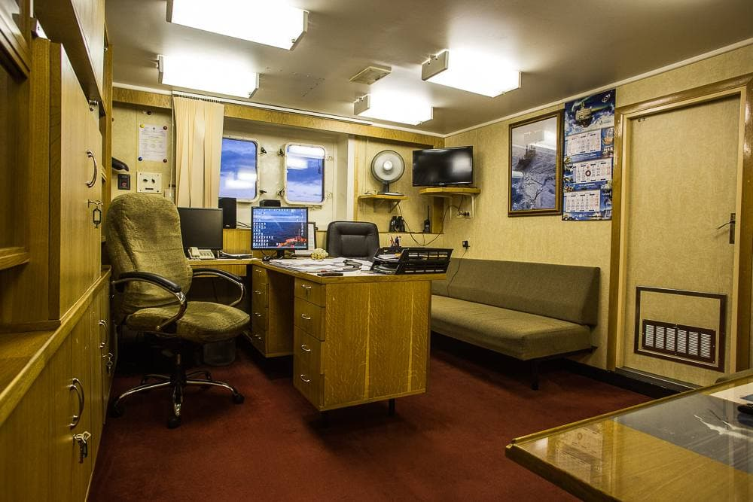

Slide 10
Ще один цікавий момент – наявність електрочайника в каюті. «Місце для приготування кави розташоване відразу при вході в каюту. Всі банки на столі (для кави або цукру) повинні бути стійкими. Використання чайника в каюті є темою для багатьох дискусій. Бували випадки виникнення пожеж через коротке замикання. Але прямих заборон на його використання в каюті не існує »– говорить Полухін. Капітан вважає, що обмеження на використання побутових електроприладів на судні повинні бути, але «все добре в міру».
https://youtu.be/BiKSpE2W0j8

Slide 11
Джерела інформації:
https://uk.wikipedia.org/Надбудова
https://ua.usm.media/zhyttya-na-sudni-oglyad-kayut-moryakiv/

Slide 12
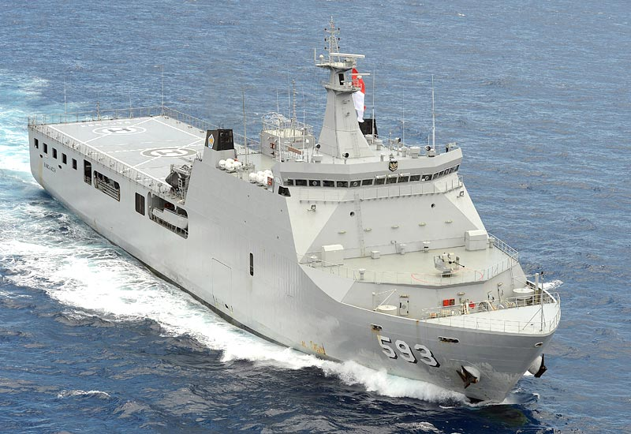
Дякую за увагу!

